Slide 1



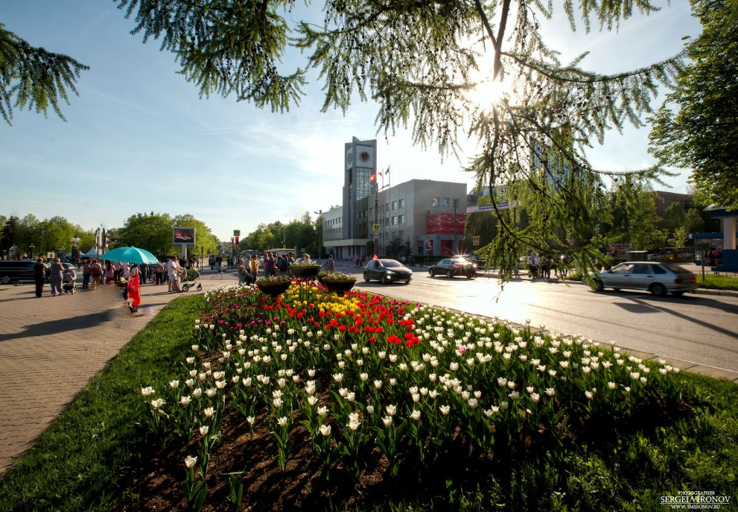
Городской округ Мытищи
МОСКОВСКАЯ ОБЛАСТЬ

Slide 2
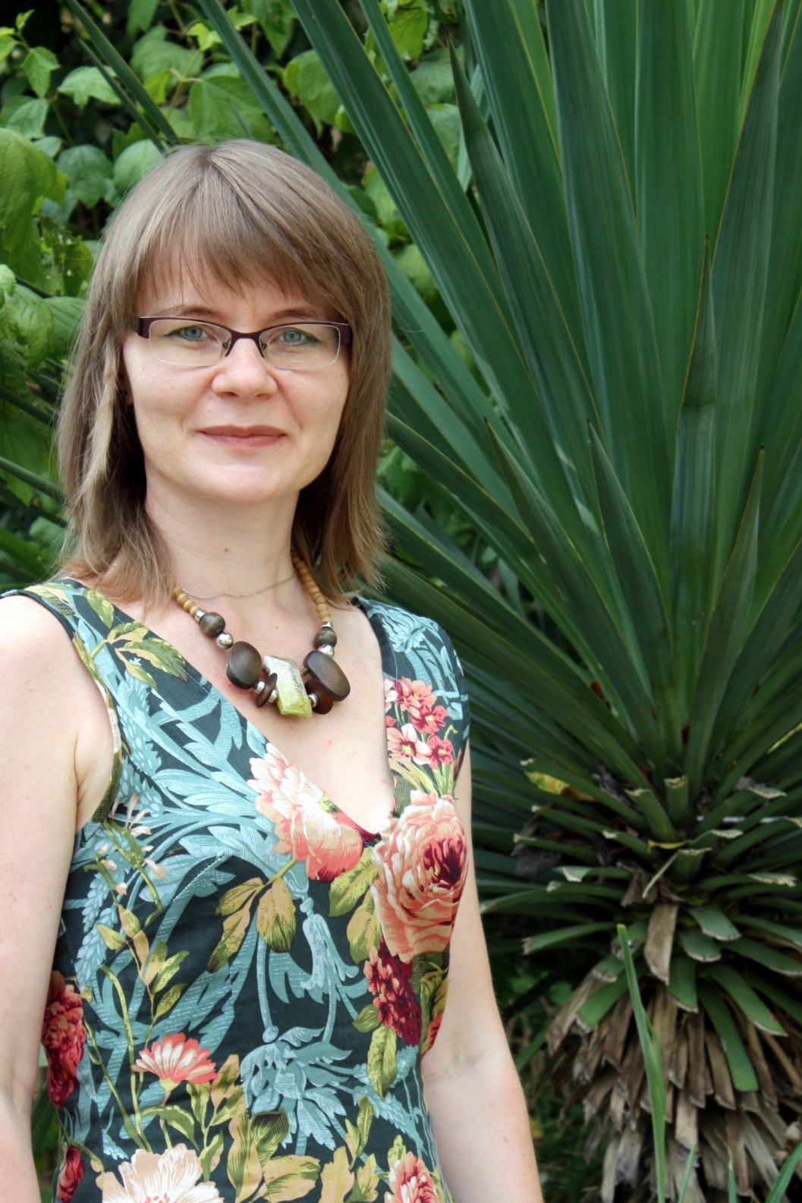
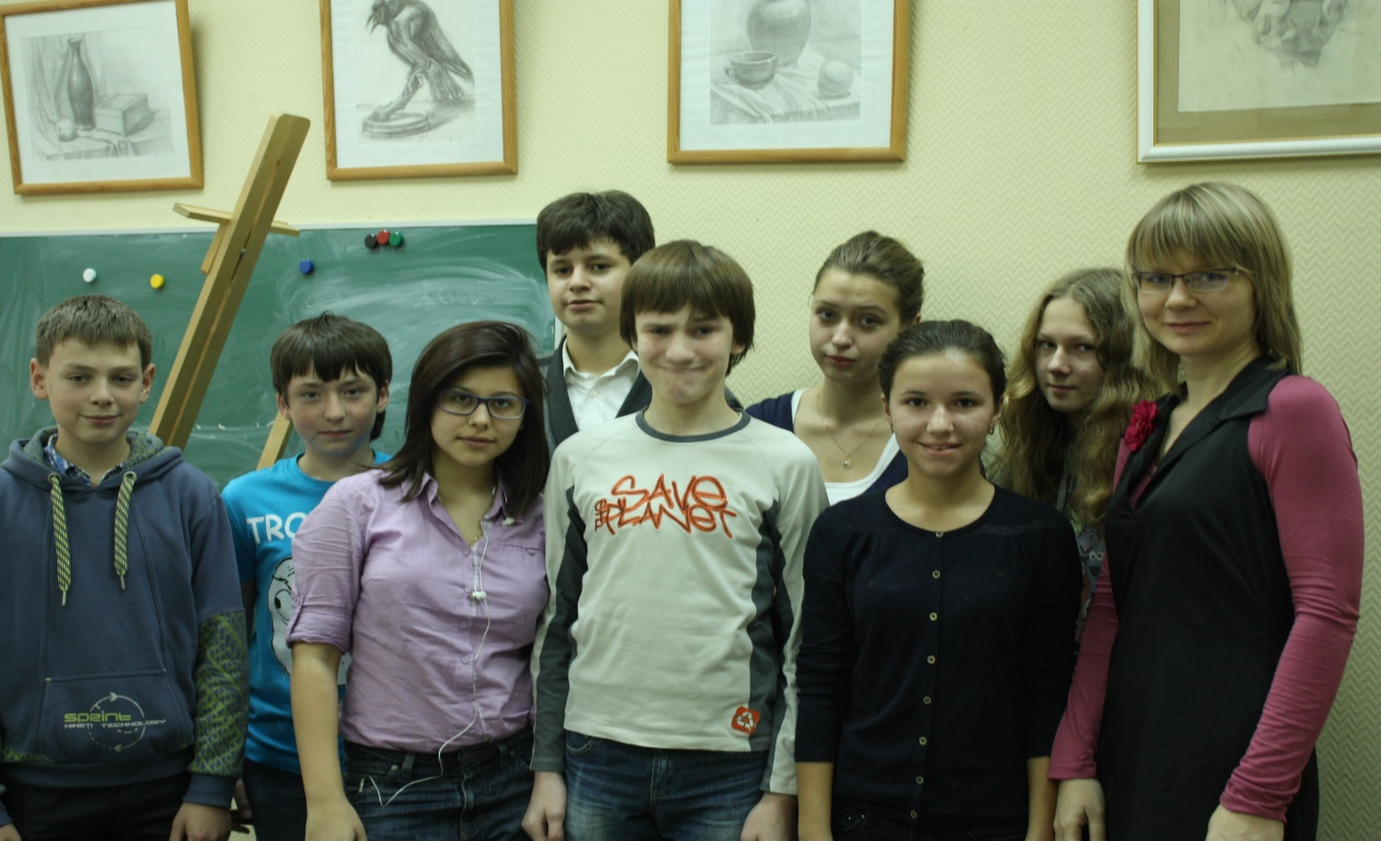
ШАРАПОВА ТАТЬЯНА ВАЛЕРЬЕВНА
Заведующий структурным подразделением «Искра»
МБУ «Молодежный центр «Маяк»
Шарапова Татьяна Валерьевна родилась, живет и работает в г. о. Мытищи
По образованию художник и педагог.
Является членом Союза художников России
Ассоциации художников г. о. Мытищи
Работает в молодежной политике
свыше 20 лет

Slide 3
Проект программы развития и поддержки творчески одаренной молодежи
Автор: Шарапова Татьяна Валерьевна

Slide 4
Цель и задачи проекта:
Цель:
Развитие и поддержка творчески одарённой молодежи с дальнейшей профориентацией.
Задачи:
1. Организация оказания помощи в самоопределении молодых граждан (психологическая, социальная, экономическая).
2. Поддержка инициатив молодых людей.
3. Увеличение количества молодых граждан, реализующих творческий потенциал, через вовлечение молодежи в инновационную деятельность, творчество, поддержку молодежных социально значимых инициатив.
4. Создание системы мастер-классов для поддержки одаренных детей, подростков, молодых людей.
5. Профориентация (творческая направленность)
6. Поддержка творческого потенциала молодых мам, находящихся в отпуске по уходу за ребенком (в перспективе развитие малого бизнеса на основе полученных знаний, умений и навыков).

Slide 5
Формы работы в проекте:

Slide 6
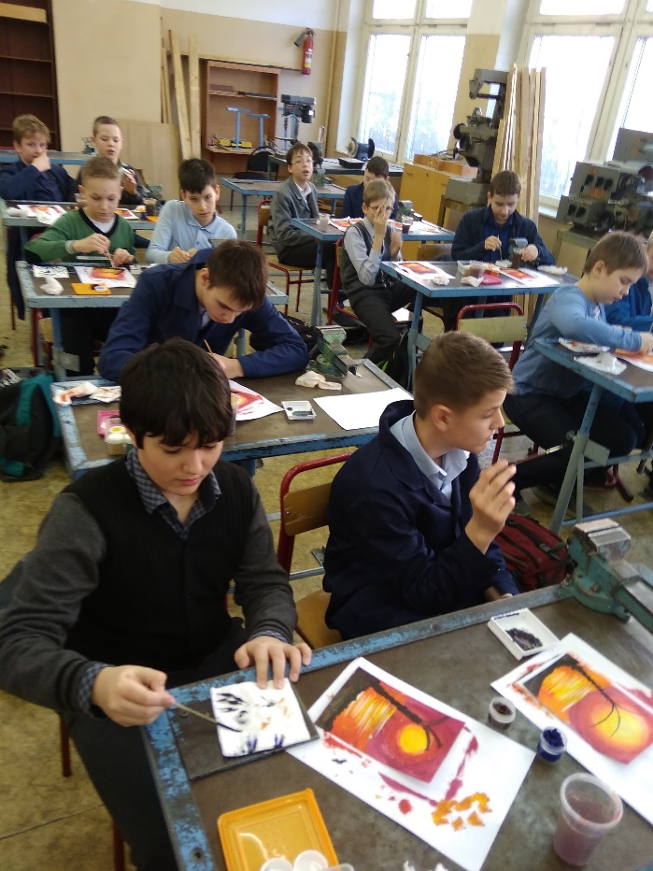
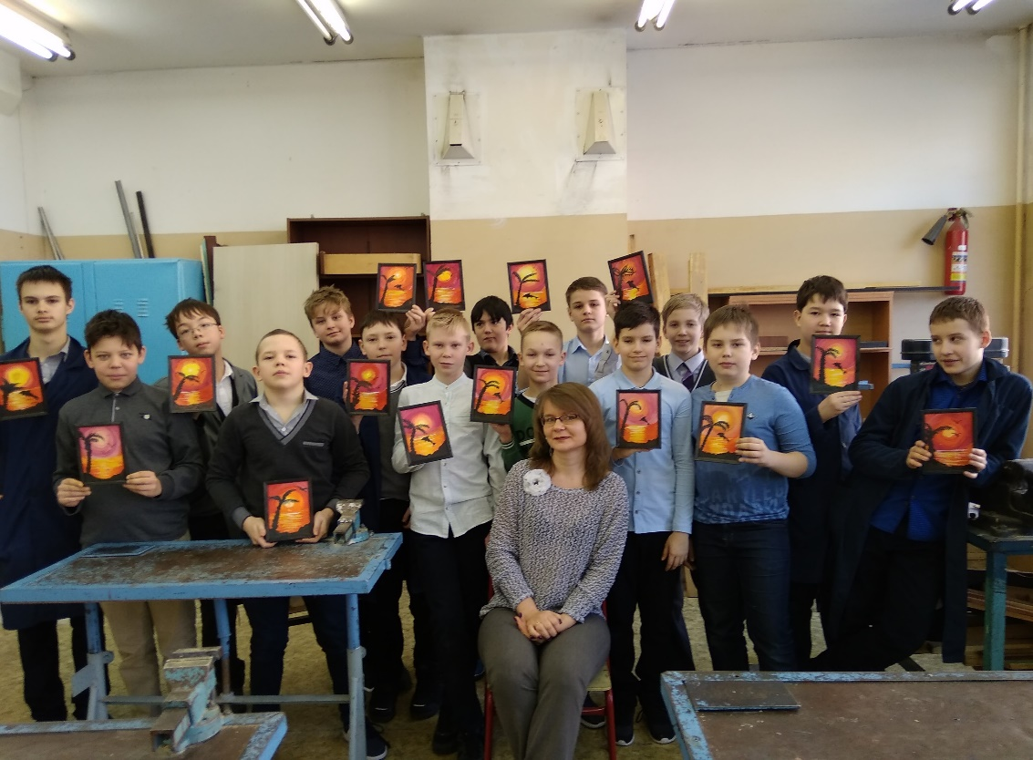
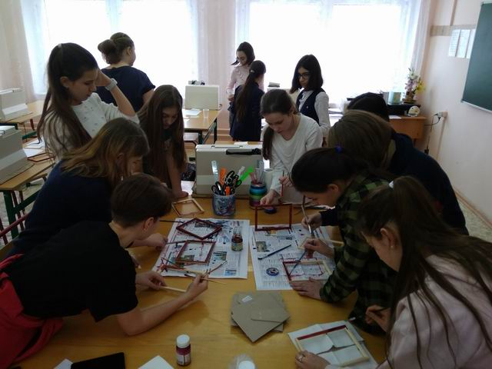
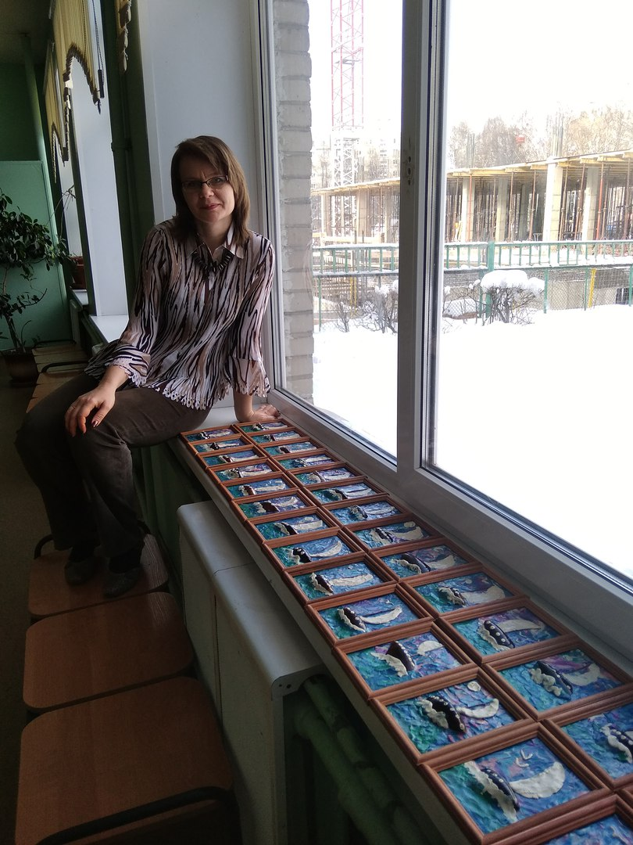
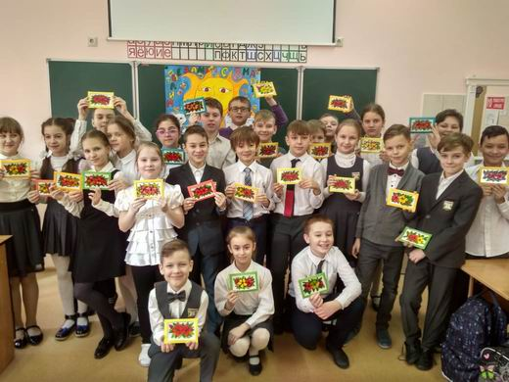
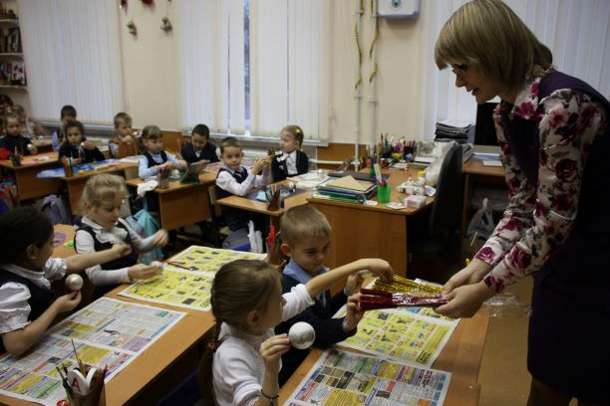
Мастер – классы в школах г.о. Мытищи

Slide 7
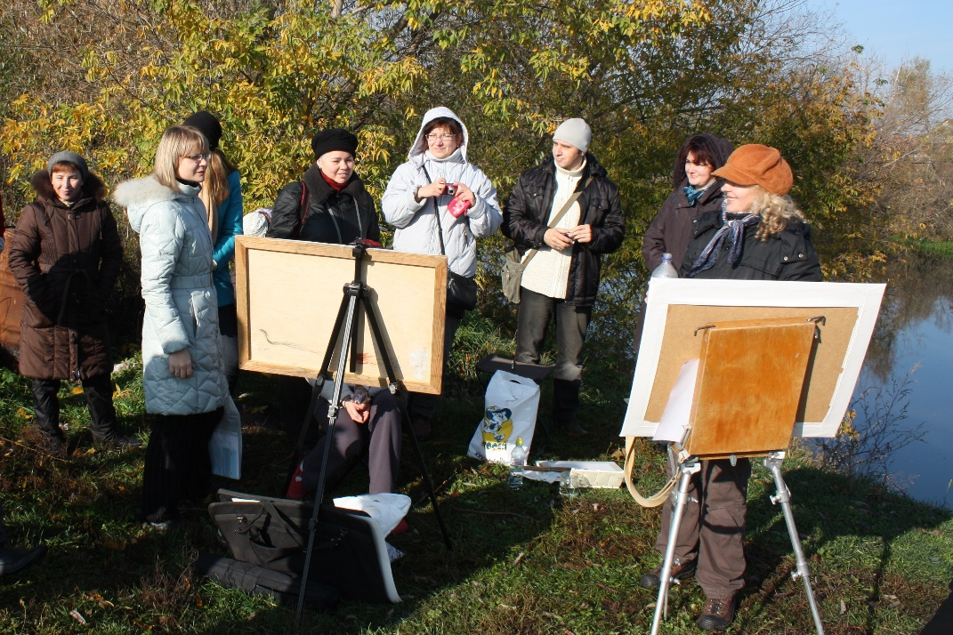
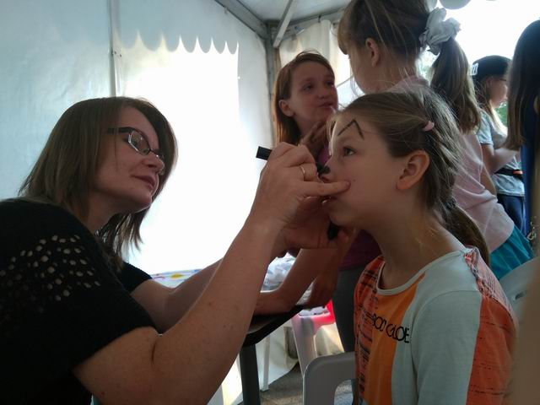
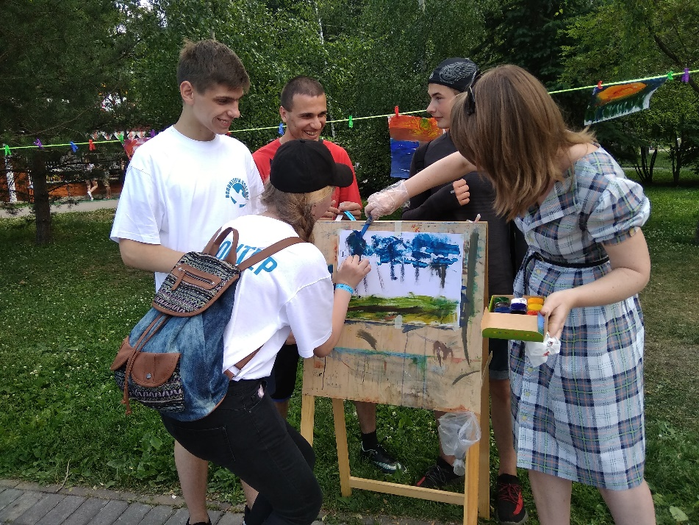
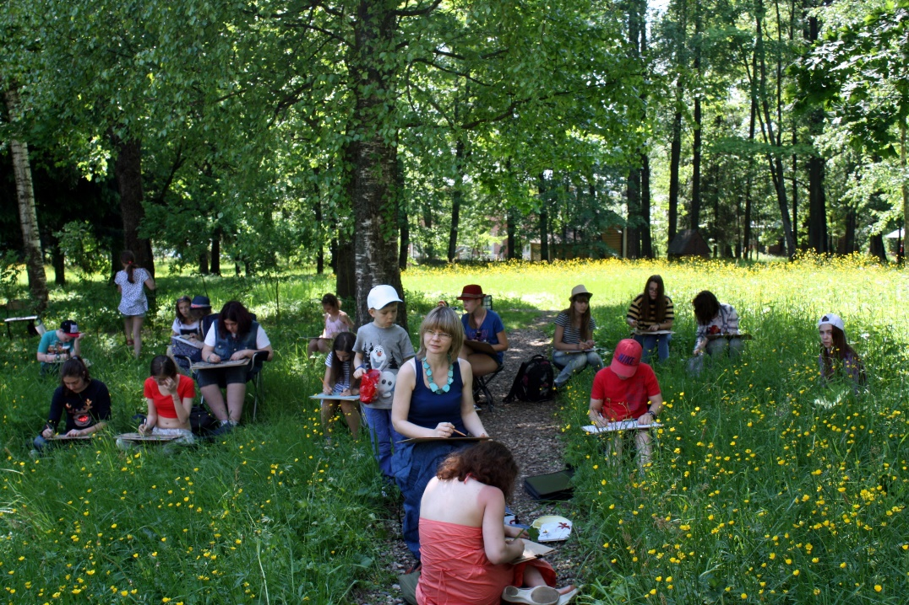
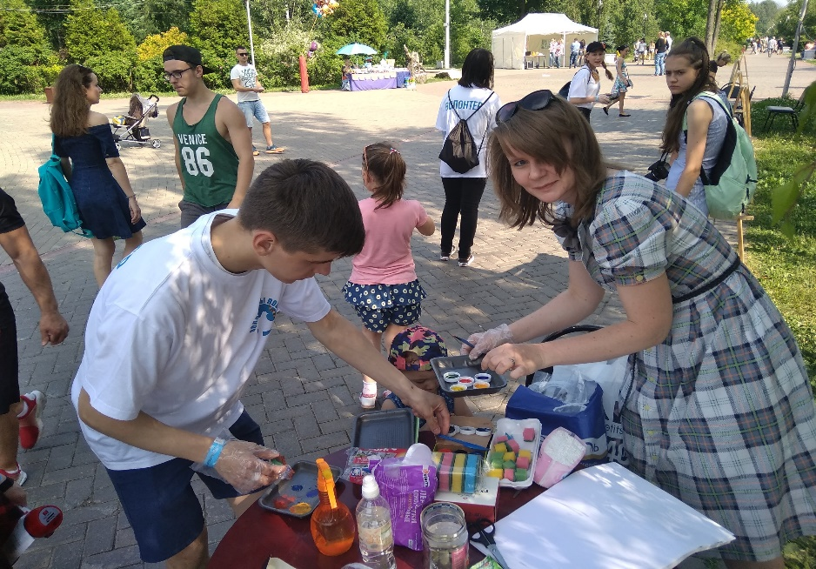
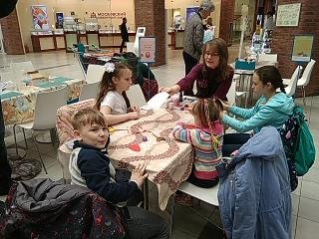
Мастер – классы на открытых площадках и пленэры

Slide 8
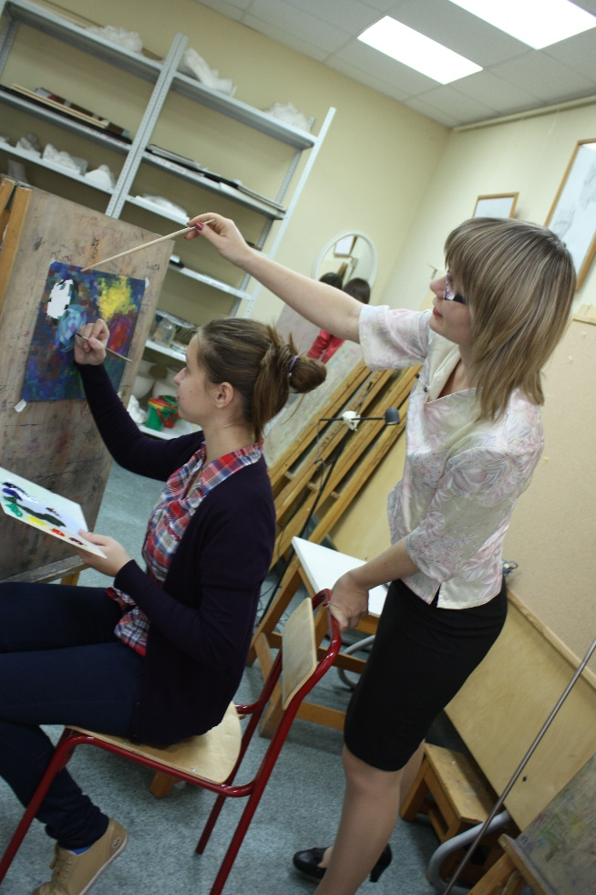
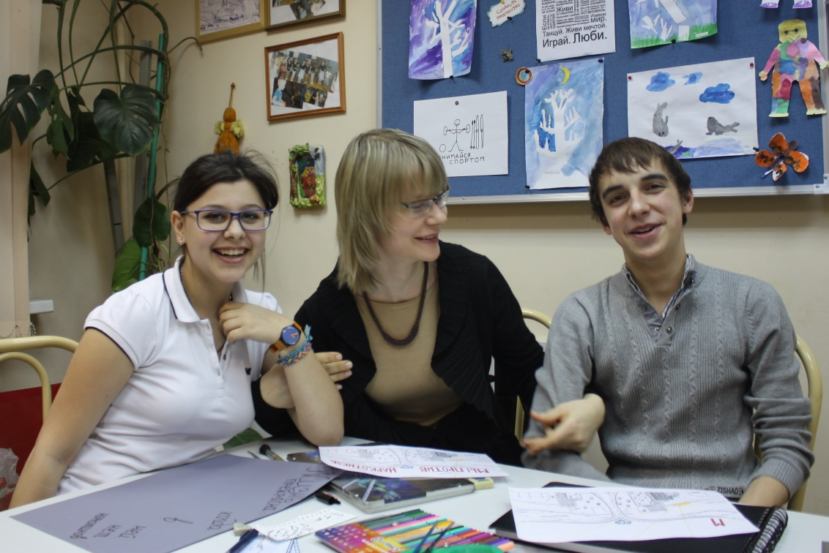
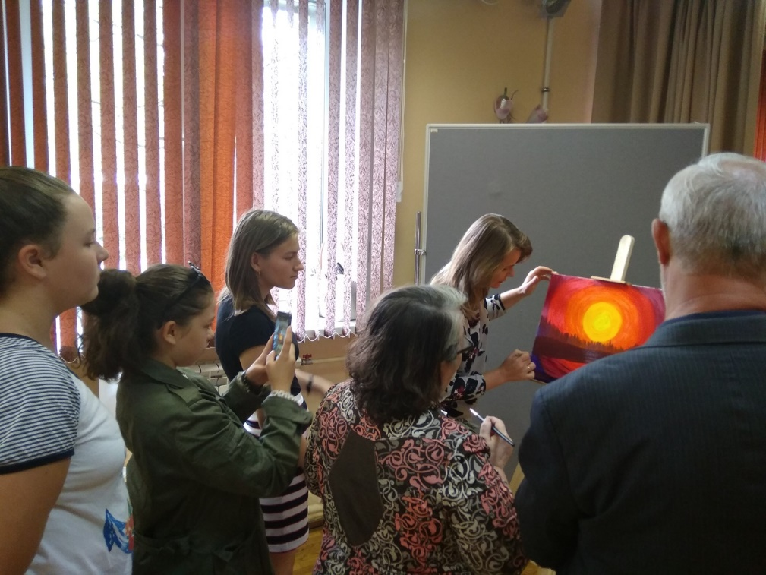
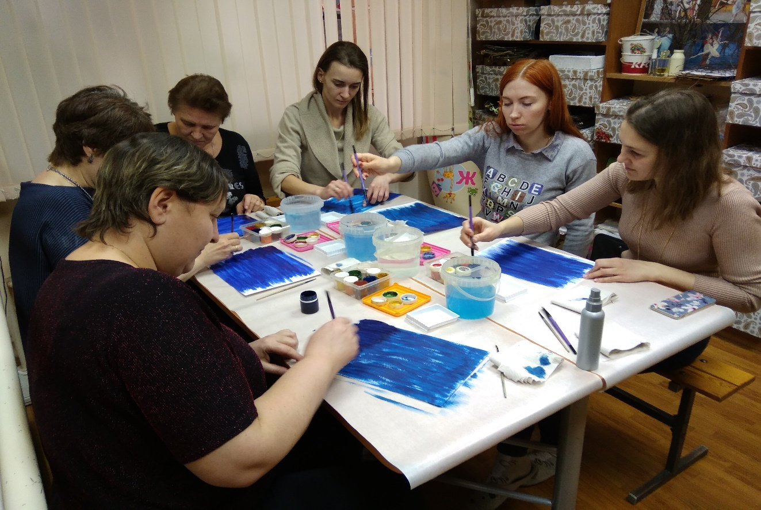
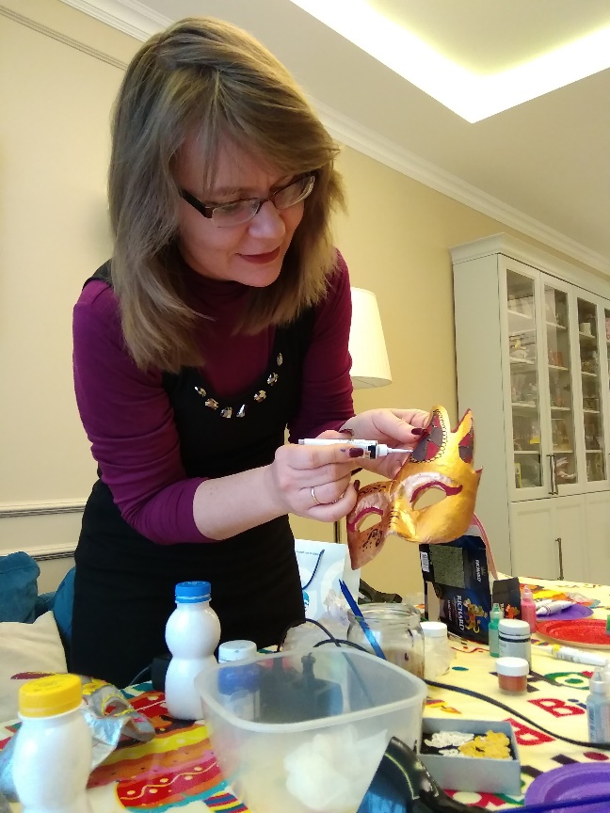
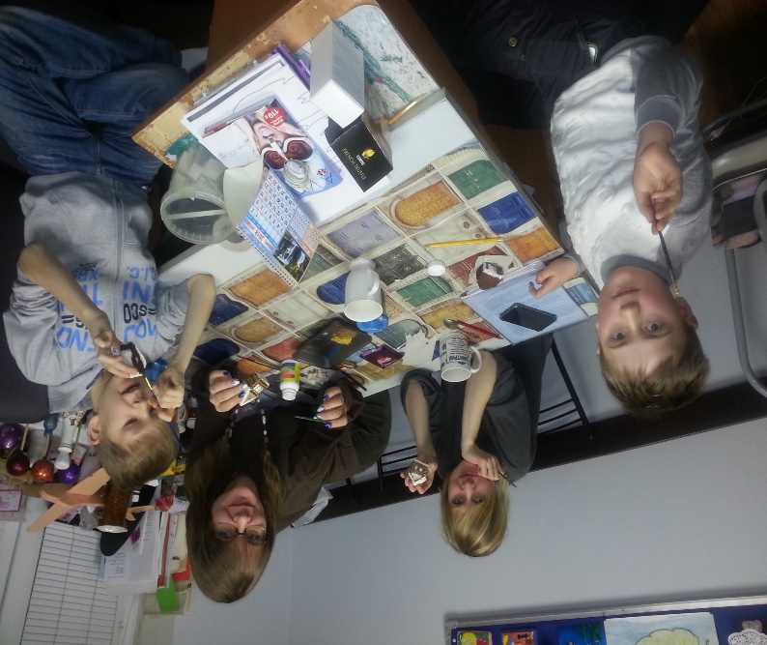
Мастер – классы в молодежных центрах и структурных подразделениях

Slide 9
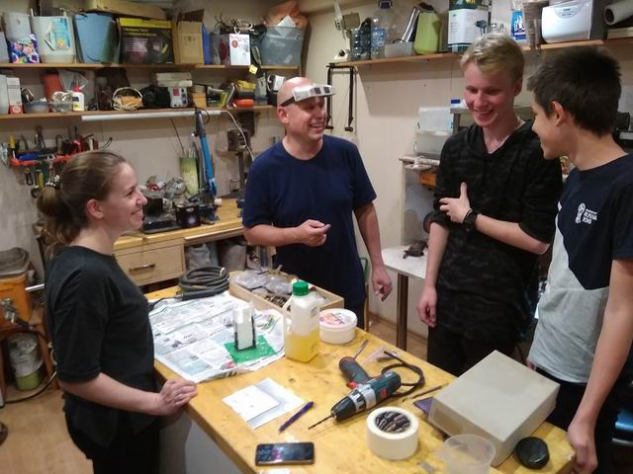
Мастер – класс в мастерской ювелиров г. Королев

Slide 10
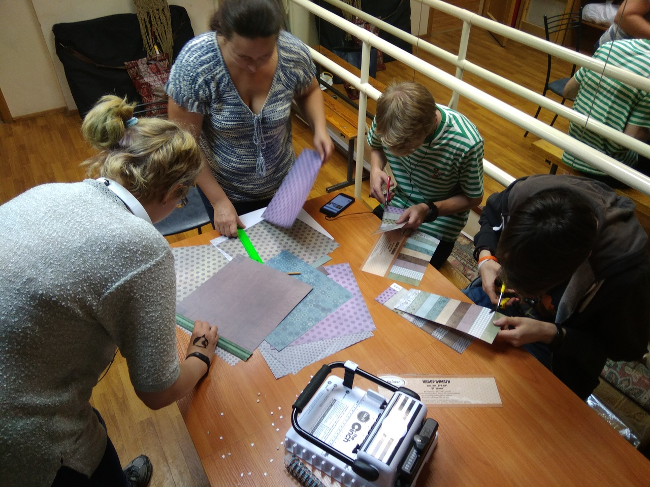
Мастер-клаксс по скрапбукингу

Slide 11
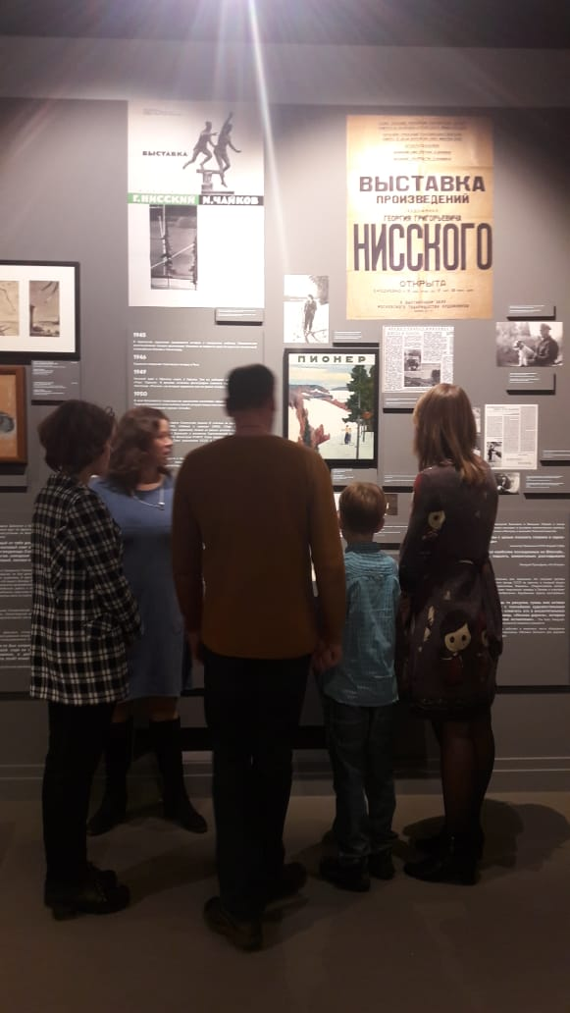
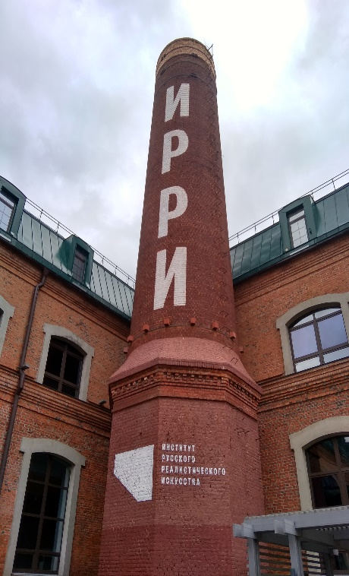
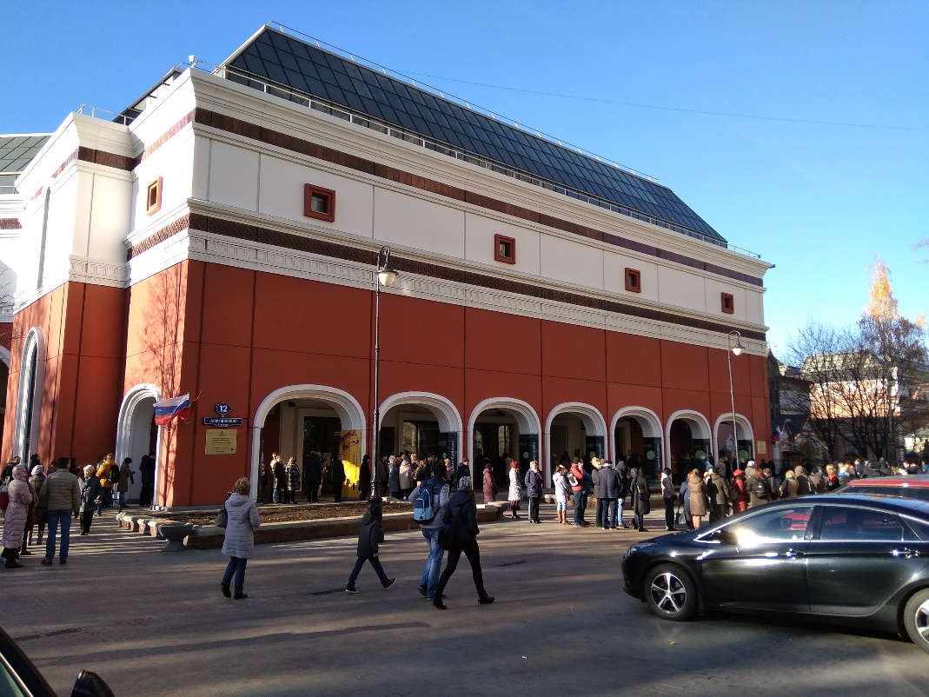
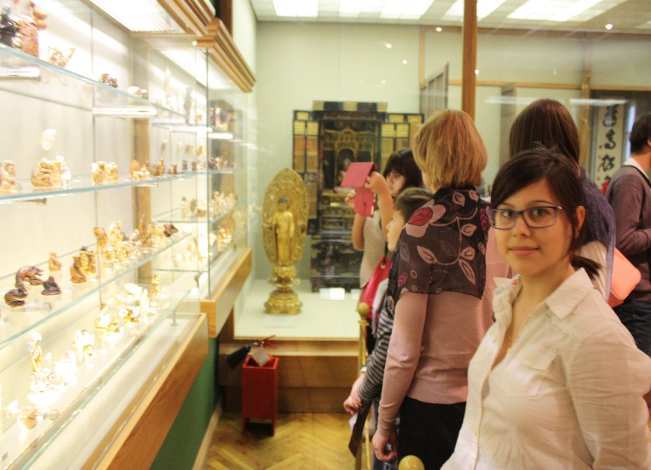
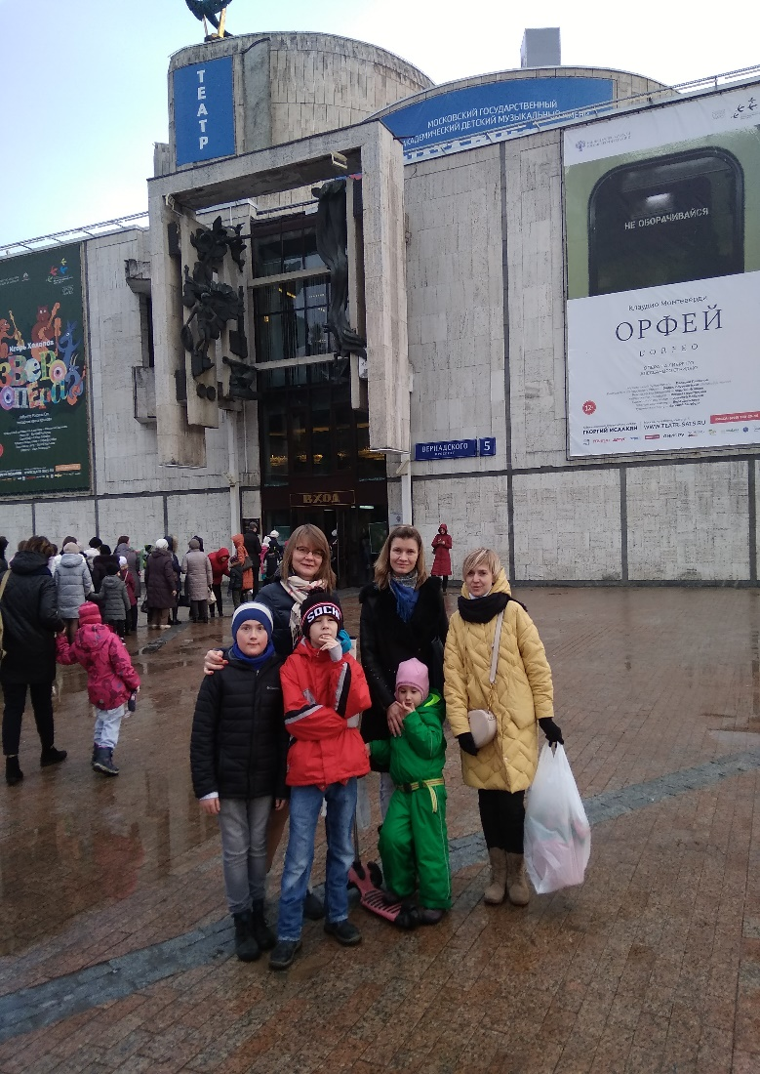
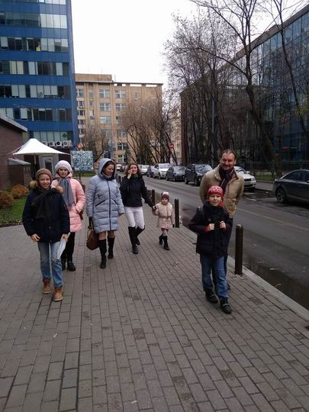
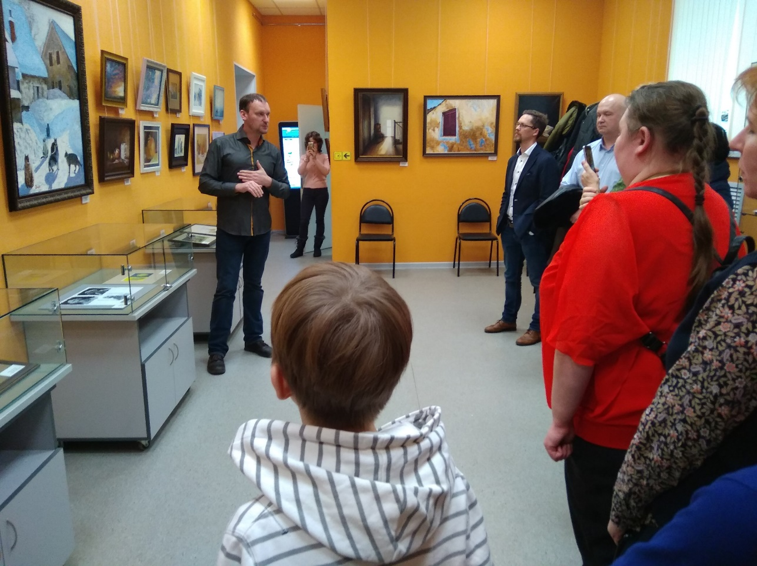
Экскурсии в музеи и по улицам г.Москвы

Slide 12
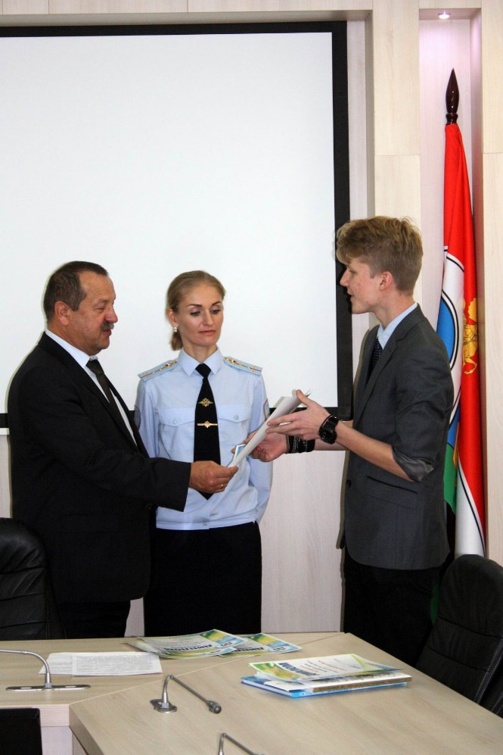
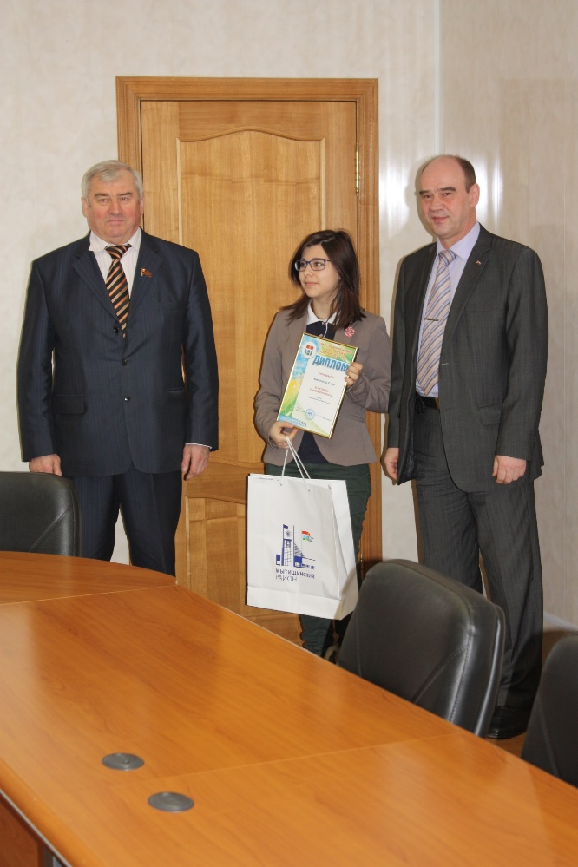
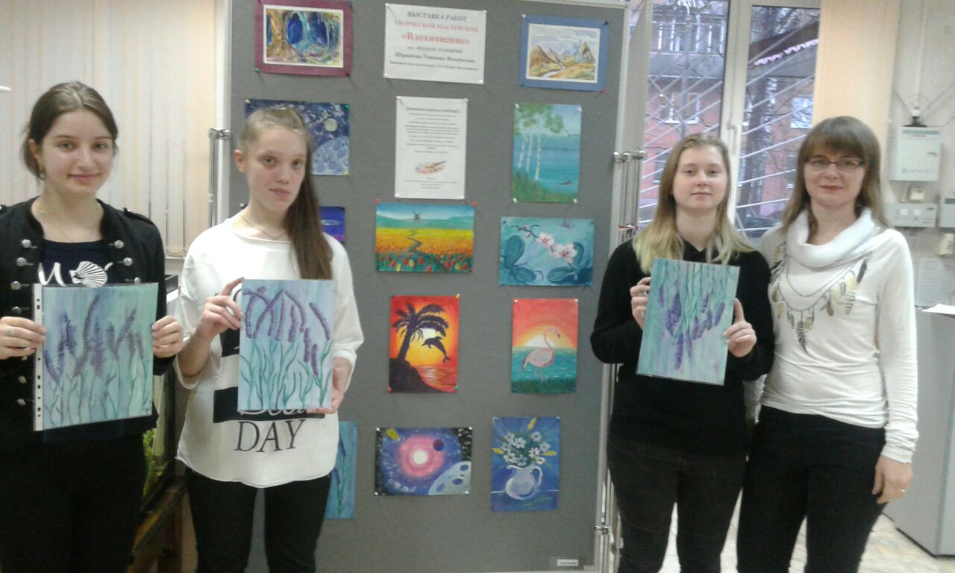
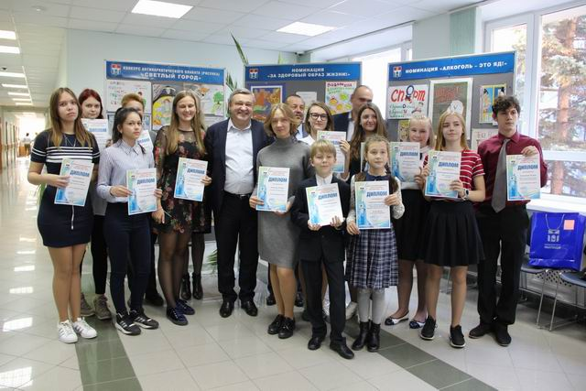
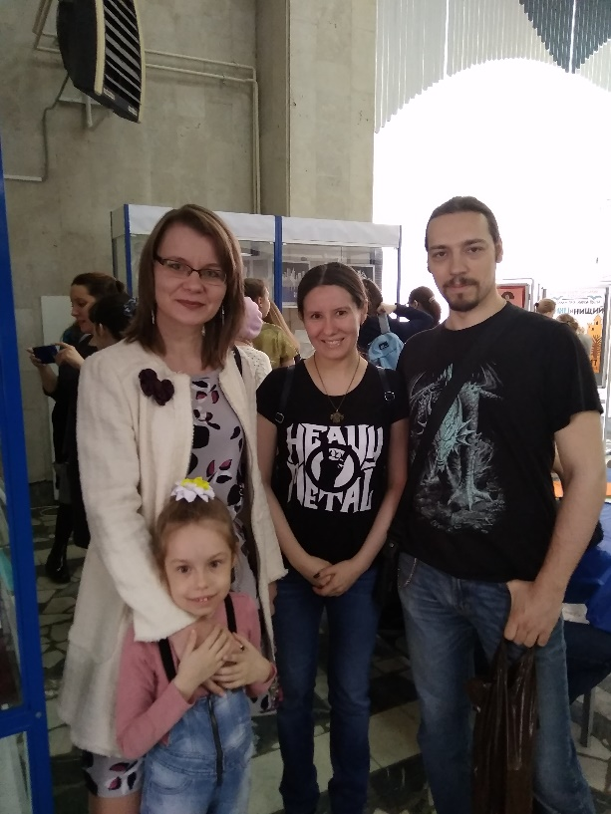
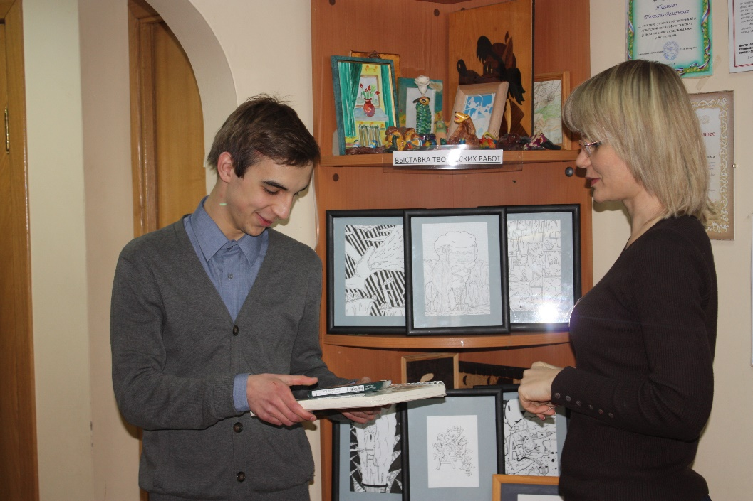
Достижения учащихся

